Slide 1
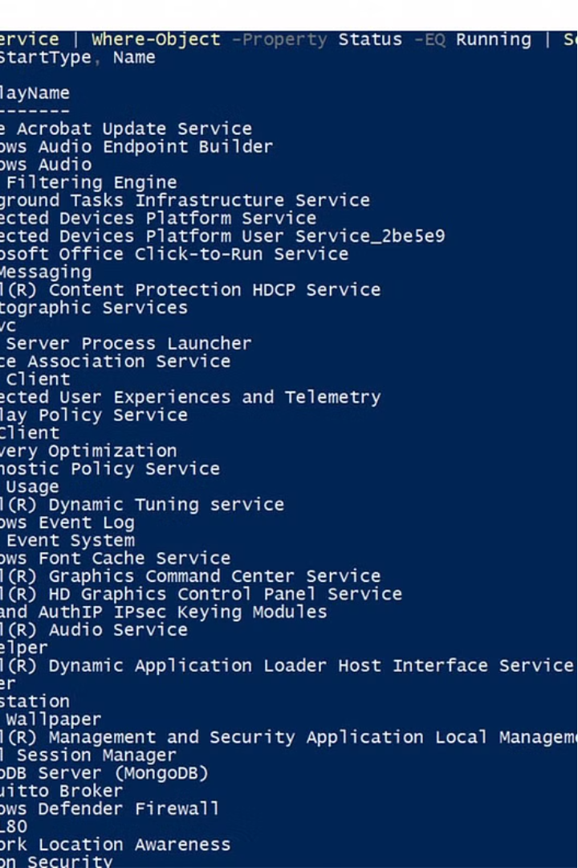
PowerShell Terminal
PowerShell არის ძლიერი, მრავალ სფეროში გამოყენებადი Open source ბრძანების ინტერფეისი და სკრიპტირების ენა, რომელიც შექმნილია Microsoft-ის მიერ. იგი მომხმარებლებს სიტემის ადმინისტრირებისა და დავალებების ავტომატიზირების საშუალებას აძლევს და სხვადასხვა ამოცანებს უმარტივებს, რაც IT პროფესიონალებს უფრო ეფექტურს ხდის.
ლუკა ჩაკვეტაძე

Slide 2
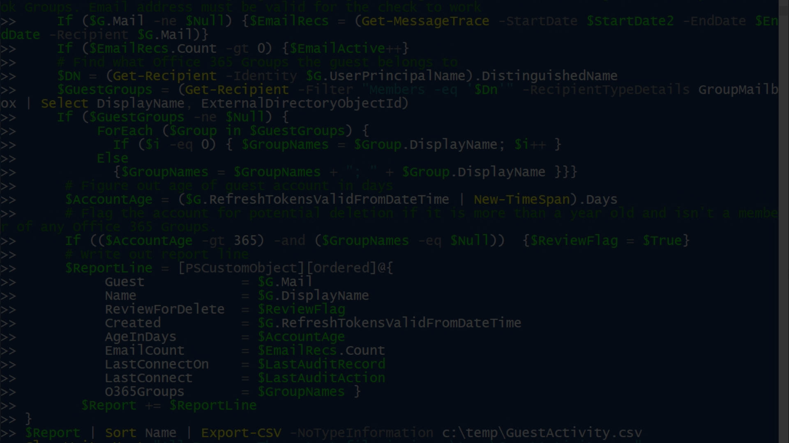
PowerShell-ის ისტორია
2006
2016
PowerShell პირველად Microsoft-ის მიერ შემუშავდა, როგორც ტრადიციული Command line-ის და ძველი სკრიპტირების ენების შემცვლელი.
PowerShell გახდა Open source და Cross-platform, რამაც მისი Windows-ზე, macOS-სა და Linux-ზე
გამოყენების საშუალება მოგვცა.
1
2
3
2009
გამოვიდა PowerShell 2.0, დაამატა მნიშვნელოვანი გაუმჯობესებები და გაფართოებული cmdlet მხარდაჭერა.

Slide 3
PowerShell-ის უპირატესობები
1
ავტომატიზაცია
2
Cross-platform
PowerShell საშუალებას გაძლევთ გააავტომატიზიროთ განმეორებადი ამოცანები, დაზოგოთ დრო და შეამციროთ ადამიანური შეცდომის რისკი.
PowerShell შეიძლება გამოყენებულ იქნას Windows-ზე, macOS-სა და Linux-ზე, რაც მას მრავალმხრივ ინსტრუმენტად აქცევს IT პროფესიონალებისთვის.
3
ძლიერი Scripting-ი
4
Კომპლექსური მიდგომა
PowerShell-ის სკრიპტირების შესაძლებლობები იძლევა კომპლექსური ამოცანების შესრულებას კოდის რამდენიმე ხაზით..
PowerShell შეუფერხებლად ინტეგრირდება Microsoft-ის სხვა ტექნოლოგიებთან, რაც უზრუნველყოფს მართვის ერთიანობას.

Slide 4
მარტივი PowerShell ბრძანებები
Get-Command
Get-Help
Get-Process
გამოიტანს ხელმისაწვდომი PowerShell ბრძანებების სიას.
გამოიტანს დეტალურ ინფორმაციასა და გამოყენების მაგალითებს კონკრეტული ბრძანებისთვის.
გვაჩვენებს ინფორმაციას სისტემაში მიმდინარე პროცესების შესახებ.

Slide 5
კომპლექსური PowerShell ბრძანებები
Invoke-Command
ConvertTo-Json
საშუალებას გაძლევთ გაუშვათ ბრძანებები დისტანციურ სისტემებზე, რაც გვაძლევს დისტანციური ადმინისტრირების საშუალებას
გარდაქმნის PowerShell ობიექტებს JSON ფორმატში, რაც უზრუნველყოფს სხვა სისტემებთან ინტეგრაციას.
Get-EventLog
Start-Transcript
აბრუნებს პროცესის Entry log -ებს, რაც გვაწვდის troubleshooting-ისთვის აუცილებელ ინფომაციას
ინახავს PowerShell-ის სესიის მთელ აქტივობას, რაც აადვილებს სკრიპტების გამართვას და დოკუმენტირებას.

Slide 6



როგორ დავიწყოთ PowerShell scripting ?
სკრიპტინგის საფუძვლები
სკრიპტის შესრულება
(Excecuting)
სკრიპტის დეველოპმენტი
აუცილებელია ვისწავლოთ PowerShell სკრიპტების სინტაქსი და სტრუქტურა, ცვლადების, ფუნქციებისა და კონტროლის ნაკადის ჩათვლით.
გამოვიყენოთ სკრიპტის მოწინავე ტექნიკა, როგორიცაა „Error Handling”, “Logging” და მოდულარიზაცია, უფრო ძლიერი და მარტივად შესანარჩუნებელი კოდის შესაქმნელად.
აუცილებელია გვესმოდეს როგორ გაუშვათ PowerShell სკრიპტები, ვმართოთ სკრიპტის შესრულების პოლიტიკა და სკრიპტის პარამეტრები.

Slide 7
Troubleshooting და debugging PowerShell-ში
Get-Error
ამოიღებს დეტალურ ინფორმაციას უახლესი შეცდომის შესახებ.
აღრიცხავს PowerShell ბრძანების ან სკრიპტის შიდა ოპერაციებს, რაც ეხმარება debugging-ს.
Trace-Command
Debug-Module
საშუალებას გაძლევთ შეისწავლოთ და გამართოთ PowerShell მოდულები და ფუნქციები .
ათავსებს debug შეტყობინებას თქვენს კოდში, რაც უზრუნველყოფს კოდის „შიდა სამზარეულოს“ ხილვადობას მისი შესრულებისას.
Write-Debug

Slide 8




PowerShell-ზე დაფუძნებული ინსტრუმენტები და აპლიკაციები
Azure PowerShell
Exchange PowerShell
Active Directory PowerShell
Office 365 PowerShell
გვეხმარება Azure ღრუბლოვანი რესურსების მართვასა და ავტომატიზაციაში PowerShell cmdlet-ების გამოყენებით.
გამოსადეგია Microsoft Exchange Server-ის ადმინისტრირება PowerShell-ზე დაფუძნებული ხელსაწყოებისა და სკრიპტების გამოყენებით.
ამარტივებს Active Directory მართვის ამოცანებს PowerShell cmdlet-ებითა და სკრიპტებით.
Office 365 სერვისებისა და კონფიგურაციების ავტომატიზაცია და მართვა PowerShell-ის გამოყენებით.

Slide 9
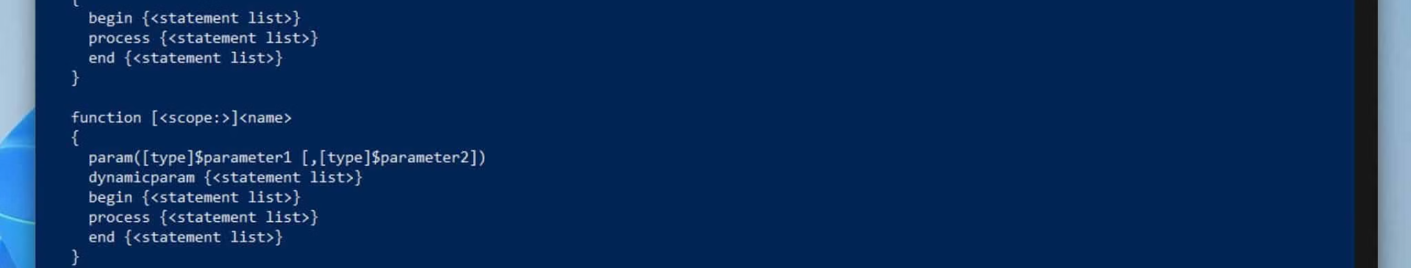
დასკვნა და PowerShell-ის მომავალი
PowerShell გამოსადეგი ინსტრუმენტი გახდა IT პროფესიონალებისთვის, რომელიც გვთავაზობს მძლავრ და მრავალმხრივ პლატფორმას როგორც სისტემის ადმინისტრირებისთვის, ასევე სხვადასხვა ამოცანის ავტომატიზაციისა და მართვისთვის. ტექნოლოგიური ლანდშაფტის განვითარებასთან ერთად, PowerShell-ის მომავალი ნათელი რჩება, მუდმივი გაუმჯობესებებით, გაფართოებული cross-პლატფორმული მხარდაჭერით და ახალი შესაძლებლობების ინტეგრირებით თანამედროვე IT გარემოს მზარდი საჭიროებების დასაკმაყოფილებლად..

